Slide 1
ONA TILI
8- sinf
MAVZU: ANIQLOVCHI

Slide 2
BOSH BO‘LAKLAR
Ega
Kesim
Ikkinchi darajali bo‘laklar
Aniqlovchi
To‘ldiruvchi
Hol

Slide 3
ANIQLOVCHI
Narsa-buyumning rang-tusi, mazasi, hajmi, kim yoki nimaga qarashliligini bildirib, gapning ot bilan ifodalangan bo‘lagini aniqlab kelgan ikkinchi darajali bo‘lak aniqlovchi deyiladi.
Aqlli bola, a’lochi o‘quvchi, chiroyli gul, Sarvarning kitobi

Slide 4
SO‘ROQLARI
qanday ?
qaysi?
kimning?
nechanchi?
nimaning?
qancha?
nechta?
qayerning?

Slide 5
ESDA SAQLANG!
Ega:
Bahaybat samolyot yerga ohista qo‘ndi.
Ot kesim:
Salimjon – a’lochi o‘quvchi.
Ilg‘or ishchilarga mukofotlar topshirildi.
To‘ldiruvchi:

Slide 6
BILIB OLING!
Hol:
Mehnat faxriylari bilan yangi bog‘da uchrashdik.
Aniqlovchi:
Tadbirkor insonning ishlariga havasing keladi.

Slide 7
122-topshiriq
2. Hunar bilan davlat birikishi barcha nodir narsalardan ham qimmatliroqdir.
Ajratilgan so‘z | So‘rog‘i | Bog‘lanib kelgan bo‘lak | So‘z turkumi
barcha | qaysi? | to‘ldiruvchi | olmosh
nodir | qanday? | to‘ldiruvchi | sifat

Slide 8
122-topshiriq
4. Tikansiz gul, sadafsiz dur, mashaqqatsiz hunar bo‘lmas.
Ajratilgan so‘z | So‘rog‘i | Bog‘lanib kelgan bo‘lak | So‘z turkumi
tikansiz | qanday? | ega | ot
sadafsiz | qanday? | ega | ot
mashqqatsiz | qanday? | ega | ot

Slide 9
ANIQLOVCHINING IFODALANISHI
Yaxshi fikrlar ham eng yaxshilariga joy bo‘shatib bermog‘i lozim.
Sifat bilan:
Kumush qishdan, zumrad bahordan, qolishmaydi kuzning ziynati.
Son bilan:
Shu orada to‘rttacha samosval oldinma-ketin g‘isht to‘kib ketdi.
Sifatdosh:
Bir yil tut ekkan kishi yuz yil gavhar teradi

Slide 10
ANIQLOVCHINING IFODALANISHI
Ot bilan:
Kumush qishdan, zumrad bahordan, qolishmaydi kuzning ziynati.
Olmosh bilan:
Qaysi gulni yoqtirasiz?
Harakat nomi bilan:
Uning kulib boqishlarini bir zum ham unutmayman.

Slide 11
ANIQLOVCHINING IFODALANISHI
Ravish bilan:
Ko‘p odamlar bundan bexabar edi.
Taqlid so‘z bilan:
Qir tomondan g‘ir-g‘ir shabada esib turibdi.

Slide 12
ESDA SAQLANG!
Aniqlovchi
Sifatlovchi aniqlovchi
Qaratqichli aniqlovchi
Izohlovchi aniqlovchi

Slide 13
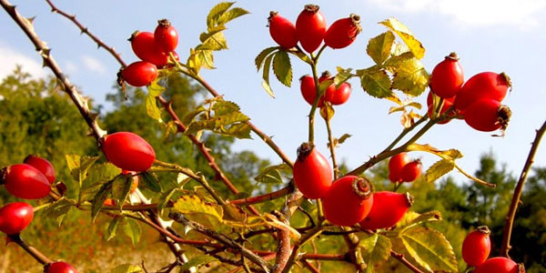
124-topshiriq
Irg‘ay
Yog‘ochi qattiq, po‘sti qizg‘ish buta. Masalan, na’matak
Na’matak mevasi tabobatda ko‘plab kasalliklarga davo sifatida foydalaniladi.

Slide 14
124-topshiriq
Isilqi (iflos)
Kir bosgan, kir
Yuvilmagan, iflos qo‘l bilan taomlanish turli kasalliklarga chalinishimizga sabab bo‘ladi.

Slide 15
124-topshiriq
G‘alamis
G‘iybat, fitna qiluvchi
Senday g‘alamislar bor ekan, men adolat uchun kurashdan to‘xtamayman.

Slide 16
124-topshiriq
Abjir
Epchil, chaqqon
Ikkinchi kelinim juda abjir chiqdi.

Slide 17
MUSTAQIL BAJARISH UCHUN TOPSHIRIQ:
133-mashq. Fikrlarni muhokama qilib, munosabatingizni bildiring va xulosangizni yozma bayon eting.

